Slide 1
1장. 사용자 수에 따른 규모 확장성

Slide 2
이 챕터에서 하고자 하는 말
백만 이상의 사용자를 감당할 수 있는 서비스를 만드는 방법에 대한 개요를 step by step 으로 설명
- 웹 계층은 무상태 계층으로
- 모든 계층에 다중화 도입
- 가능한한 많은 데이터 캐시
- 여러 데이터센터 지원
- 정적 콘텐츠는 CDN으로
- 데이터 계층은 샤딩을 통해 규모 확장
- 각 계층은 독립적 서비스로 분할
- 시스템을 지속 모니터링 하고 자동화 도구들을 활용할 것

Slide 3
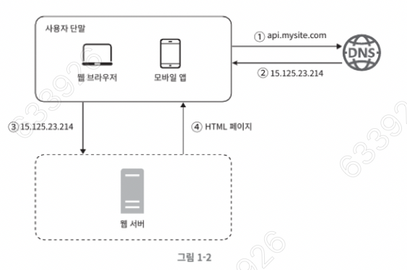
단일 서버
웹앱과 모바일 앱의 HTML 페이지 요청을 처리하는 서비스의 간단한 아키텍처

Slide 4
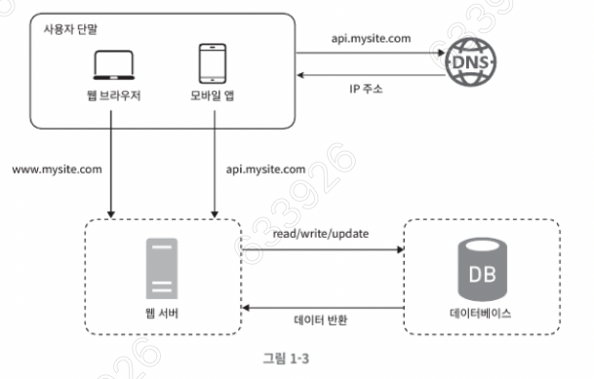
데이터베이스
계층을 나누면 그 각각을 독립적으로 확장해 갈 수 있다.
계층
웹 계층
데이터베이스 계층

Slide 5
데이터베이스
어떤 데이터베이스를 선택할 것인가?
NOSQL가 적절한 상황
- low latency
- unstructured data
- 데이터를 직렬화 하거나 역직렬화할 수 있기만 하면 됨
- 아주 많은 양의 데이터를 저장할 필요가 있을 때

Slide 6
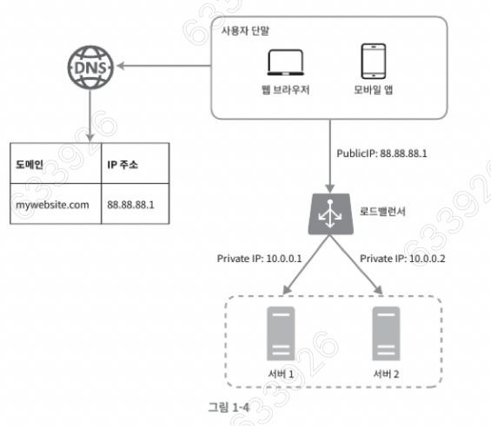
수직적 vs 수평적 규모 확장
수직적 규모 확장의 단점
규모 확장 Limit
HA 부족
따라서 대규모 애플리케이션 지원에는 수평적 규모 확장이 적절
서버의 개수가 여러개로 늘어나게 되고(=서버 다중화), 부하를 고르게 분산하기 위해 로드밸런서를 사용할 수 있음

Slide 7
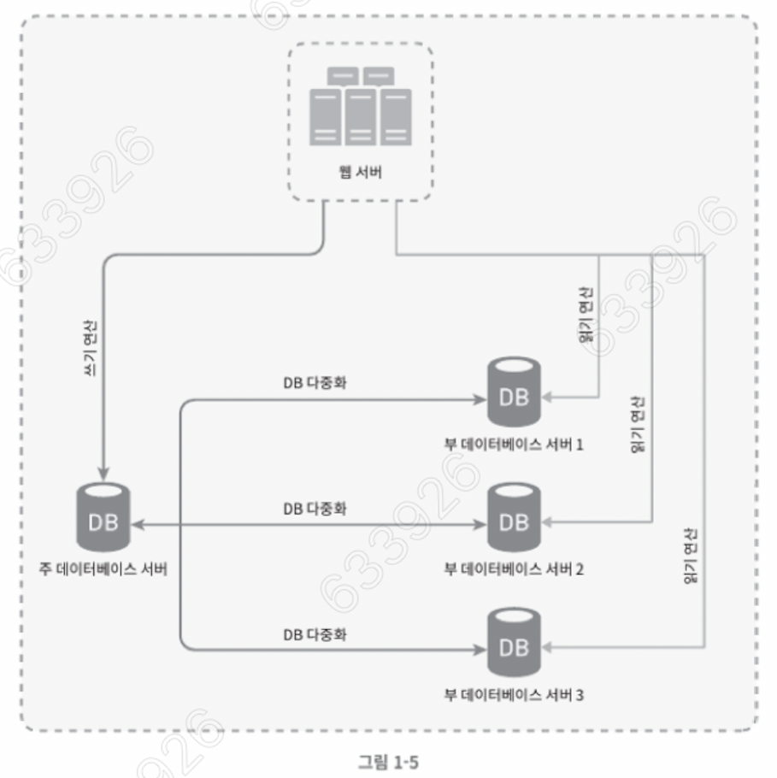
수직적 vs 수평적 규모 확장
데이터베이스 계층에서도 수평적 확장이 가능하다.
master-slave 구조
장점
- 성능
- 가용성
- 안정성

Slide 8
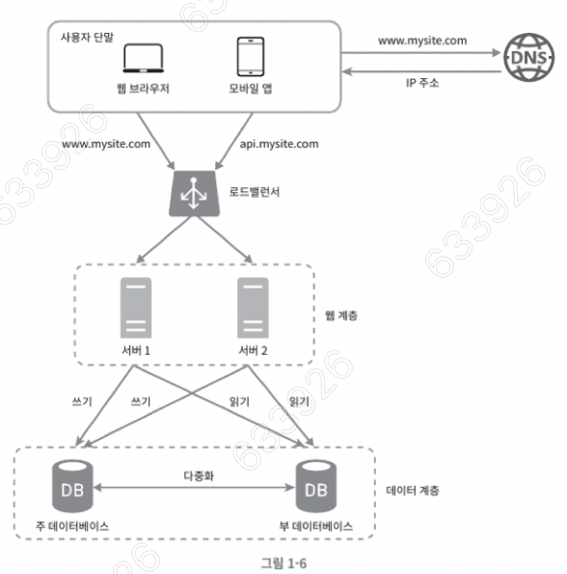
수직적 vs 수평적 규모 확장
로드밸런서와 데이터베이스 다중화를 고려한 설계

Slide 9
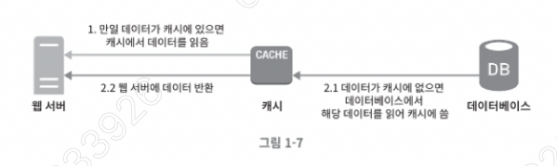
캐시
애플리케이션의 성능은 데이터베이스를 얼마나 자주 호출하느냐에 크게 좌우 되는데, 캐시는 그런 문제를 완화할 수 있다.

Slide 10
캐시
캐시 사용시 유의할 점
데이터 갱신은 자주 일어나지 않지만 조회가 빈번할 때 적절
휘발성이므로 영속적으로 보관할 데이터에는 적절하지 않음.
적절한 만료(expire) 정책 필요. 너무 짧으면 성능 완화 정도가 줄어들고, 너무 길면 일관되지 않을 확률이 높아진다.
원본을 갱신하는 연산과 캐시를 갱신하는 연산이 단일 트랜잭션으로 처리 되지 않을 경우 일관성 유지가 어렵다
캐시를 한대만 두면 SPOF가 될 수 있다.
캐시 메모리는 얼마나 크게 잡을 것인가? 메모리가 부족하면 eviction이 자주 발생해서 성능이 떨어진다. 해결법은 메모리 과할당
새 데이터 캐싱시 메모리가 꽉차면 기존 캐시 데이터를 내보내야 하고 이것을 eviction이라 한다. eviction 정책은 어떻게 할 것인가? LRU? LFU? FIFO?

Slide 11
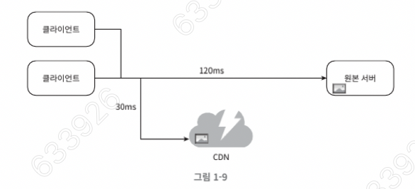
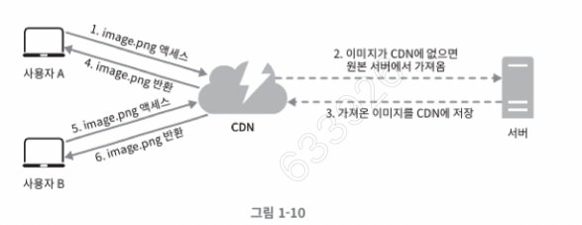
CDN
고려할 사항
비용: 보통 제 3 사업자에 의해 운용됨
시의성이 중요한 컨텐츠의 경우 적절한 만료시한이 필요
CDN 장애 대응: CDN 장애시, 클라이언트가 원본 서버 호출하도록 구성
콘텐츠 무효화: 만료되지 않은 컨텐츠에 대한 제공 제어
API 호출
버저닝

Slide 12
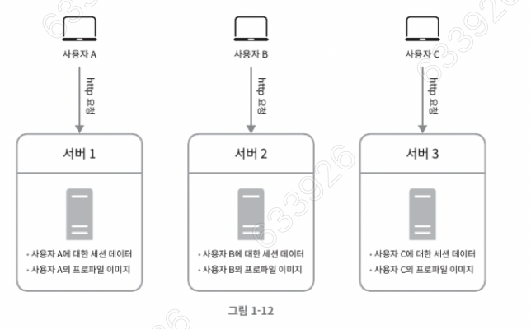
무상태 웹 계층
만약 서버마다 사용자의 세션 데이터를 상태 관리하게 된다면 기존과 다른 서버로 요청을 보냈을 때 세션 유지가 안될 것이다.

Slide 13
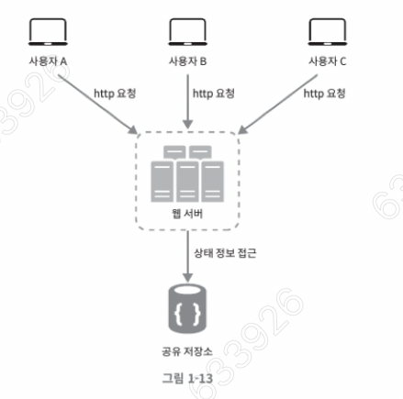
무상태 웹 계층
무상태 웹 계층이란?
웹 서버의 상태정보(e.g. 사용자 세션 데이터)를 지속성 저장소(e.g. RDB, NOSQL)에 저장하도록 하는 것

Slide 14
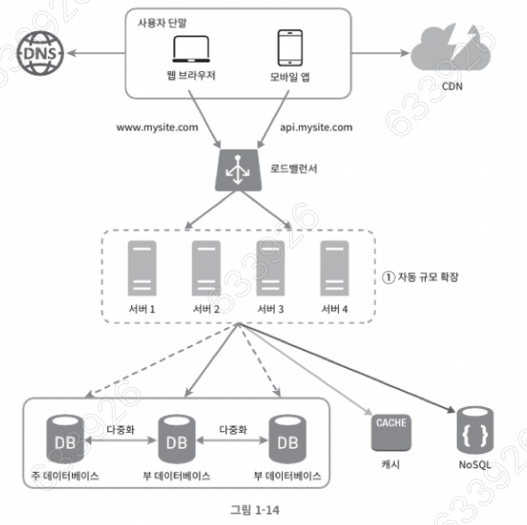
무상태 웹 계층
무상태 웹 계층, 캐시, CDN을 고려한 설계

Slide 15
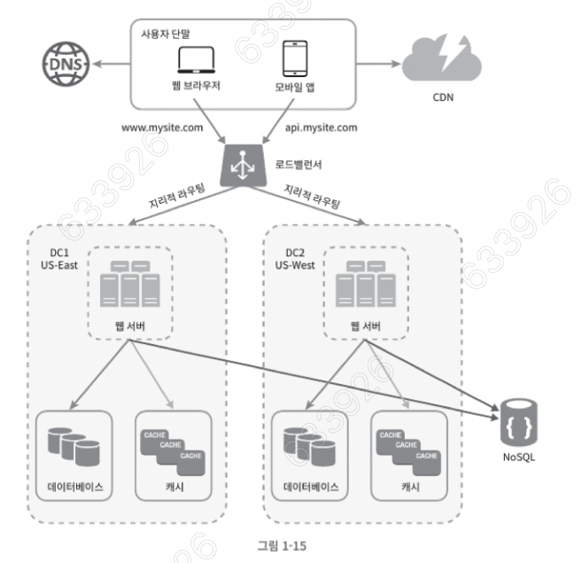
데이터 센터
서비스의 가용성과 성능을 위해 데이터센터도 다중화할 수 있다.
- geo DNS routing : 장애가 없는 상황에서 사용자 위치 기준으로 가장 가까운 데이터 센터로 라우팅 하는 것
- 기술적 난제
- 트래픽 우회: geo DNS
- 데이터 동기화: 데이터를 여러 데이터 센터에 걸쳐 다중화
- 테스트와 배포: 데이터 센터별로 일관성 있는 테스트, 배포 시스템

Slide 16
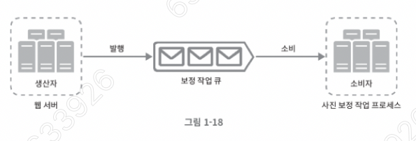
메시지 큐
시스템을 더 큰 규모로 확장하기 위해서는 시스템의 컴포넌트를 분리하여 각기 독립적으로 확장하게 하고 싶다
서비스간 결합을 느슨하게 만듦 → 규모 확장성이 보장되어야 하는 안정적인 애플리케이션 구축에 도움

Slide 17
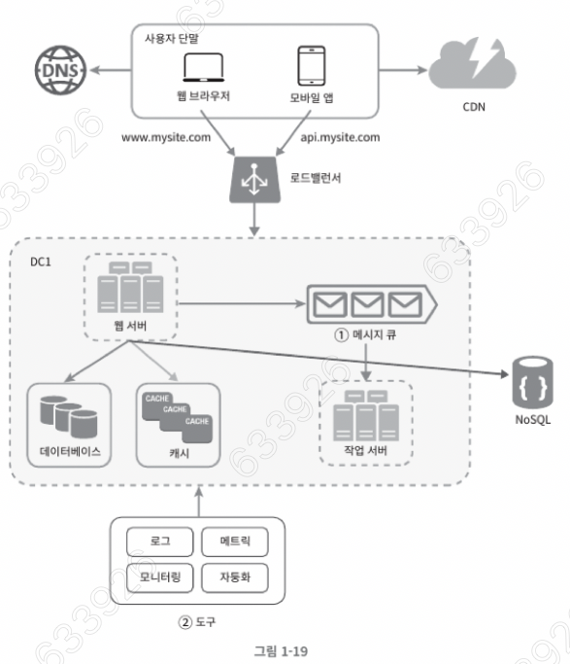
로그, 메트릭, 자동화
로그
로그는 서버단위로 확인할 수도 있지만 단일 서비스로 모아주는 도구를 사용하면 더 편리하다.
메트릭
- 호스트 단위 메트릭: CPU, 메모리, 디스크 I/O 등
- 종합 메트릭: DB 계층 성능, 캐시 계층 성능
- 핵심 비즈니스 메트릭: DAU, retention, revenue
- 자동화
- CI, 빌드, 테스트, 배포

Slide 18
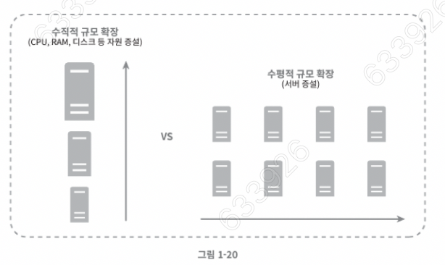
데이터 베이스 규모 확장
수직적 확장의 단점
CPU, RAM을 무한히 증설할 수 없음. 결국 감당할 수 없는 시점이 올 수 있다.
SPOF
가격 문제

Slide 19
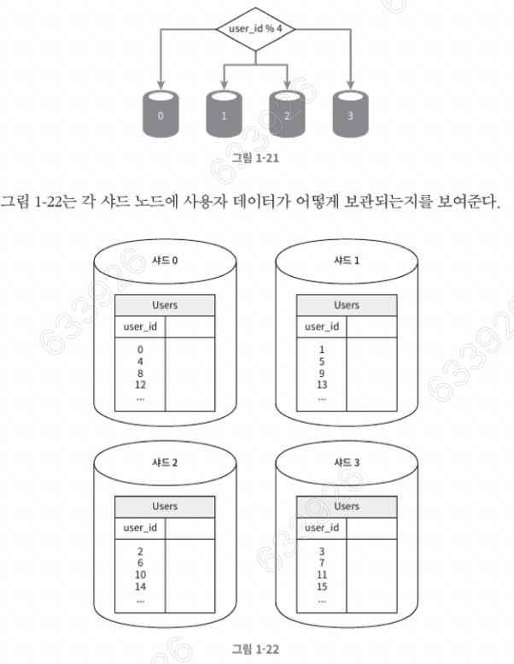
데이터 베이스 규모 확장
데이터베이스의 수평적 확장을 샤딩이라고도 부른다
파티셔닝 키(=샤딩 키)
풀어야할 문제
데이터 재샤딩
언제
샤드 소진(shard exhaustion)
하나의 샤드로 감당이 어려울 때
skew가 생길 때
해결: 안정 해시
유명인사: aka 핫 스팟 키. skew로 인한 문제
조인과 비정규화: 샤딩하면 조인하기 어려워지니 비정규화로 푼다는 얘기

Slide 20
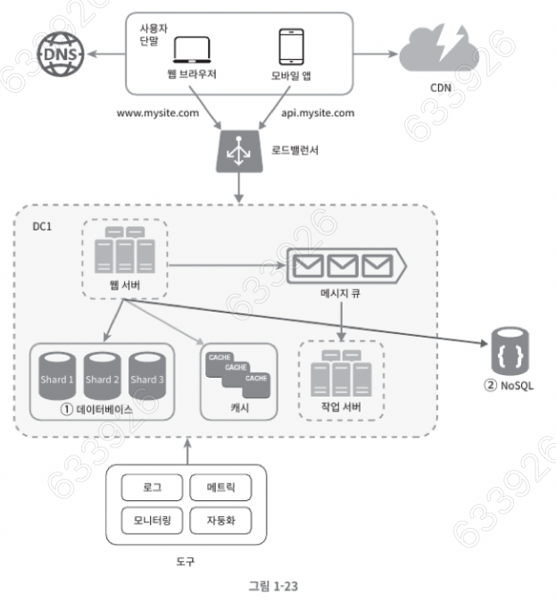
최종 아키텍처

